Slide 1
ИЗОМОРФИЗМ ДЕРЕВЬЕВ
Выполнила Попова Светлана Олеговна Студент гр. Б921-09.03.03 пикд
Руководитель: Кленин Александр Сергеевич
Владивосток 2023

Slide 2
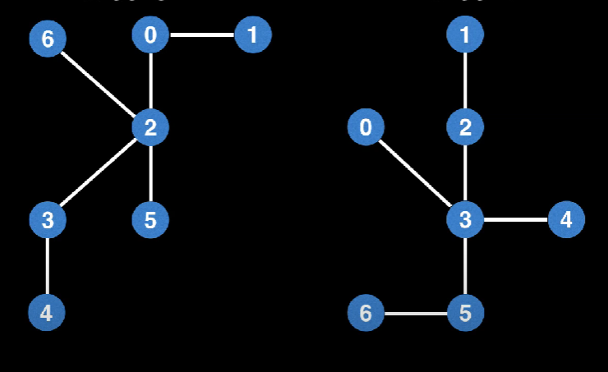
Изоморфизм деревьев
Деревья называют изоморфными, если они имеют одинаковую структуру
В данной работе мы рассмотрим алгоритм AHU (сокращенно от Ахо, Хопкрофт, Ульман), который сериализует дерево в уникальную кодировку.

Slide 3

Применение
Анализ больших данных:
сплайсинг генов
анализ белков
молекулярная биология.

Slide 4
AHU преимущества и недостатки
Преимущества:
Не подвержен ошибкам
Простота реализации
Недостатки:
Низкая скорость алгоритма

Slide 5
Этапы алгоритма AHU
поиск центра дерева
кодирование
сравнение строк

Slide 6
Поиск центра дерева
Вычисляем степень каждого узла.
Обрезаем листья со степенью 1 и обновляем степень узлов.
Повторяем шаги, пока не обработаем всё дерево

Slide 7
Кодирование дерева
Теперь нам нужно сгенерировать кодировку для каждого дерева.

Slide 8
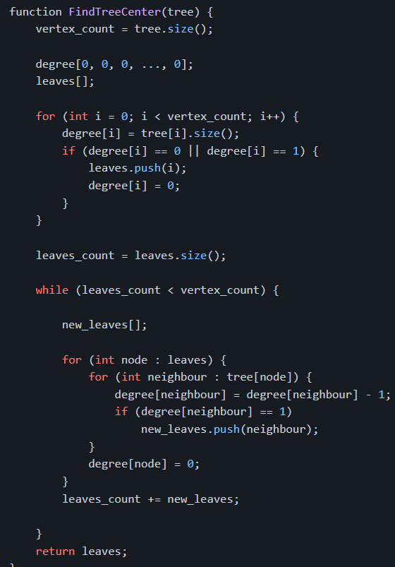
Поиск центров Псевдокод

Slide 9
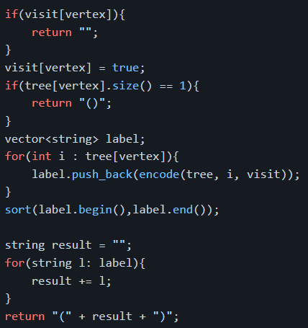
Кодирование Псевдокод

Slide 10
Сравнение
Найдя центры деревьев и проведя их кодировку остается только сравнить получившиеся строки на равенство. Если они идентичны, то деревья изоморфны.

Slide 11
Ручное тестирование
Деревья с одним центром;
Деревья с двумя центрами;
Деревья с двумя центрами, но изоморфно лишь одно поддерево.
Деревья с различным количеством центров;
Деревья с различным количеством вершин;
Пустые деревья;
Деревья с одной вершиной;
Деревья с множеством детей, идущих от корня;
Бинарные деревья;
Деревья тростники;
Деревья с большим количеством вершин.

Slide 12

Реализация тестов
Формат входных данных: Для входных данных я решила использовать массив из целых чисел, в котором будут отображаться связанные вершины.
Пример:
Пусть дан массив tree с некоторыми данными:
Логика для заполнения массива такова:
Присваиваем id == 0 значение -1. Это означает, что данная вершина, теперь считается корнем дерева и от нее будут зависеть остальные связи.
Теперь каждому id необходимо в значениях присвоить id его родителя.

Slide 13
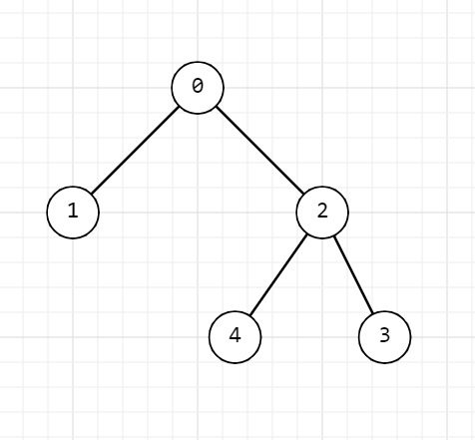

Реализация тестов
Пример получившегося дерева:

Slide 14
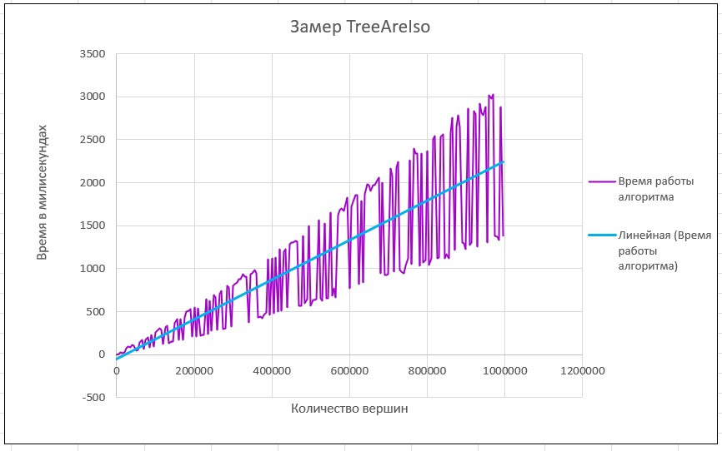
Анализ производительности
Произведем замеры скорости функции treesAreIsomorphic. Для замеров использовались деревья до 1000000 вершин.
Из графика видно, что функция растет линейно, что соответствует асимптотике O(3*n);

Slide 15
Спасибо за внимание!
Подробнее ознакомится с работой и кодом вы можете на github.com
Остались вопросы? popova.so@students.dvfu.ru

